Slide 1
二叉树 (Binary Tree)
二叉树的定义
每个结点最多有2棵子树，且有左右之分。
问：二叉树有几种可能的形态？
L
R
L
R
二叉树的五种不同形态

Slide 2
定义1: 满二叉树 (Full Binary Tree)
定义2: 完全二叉树 (Complete Binary Tree)
若设二叉树的深度为 k，则共有 k 层。除第 k 层外，其它各层 (1～k-1) 的结点数都达到最大个数，第k层从右向左连续缺若干结点，这就是完全二叉树。

Slide 3
二叉树遍历
二叉树的遍历就是按某种次序访问树中的结点，要求每个结点访问且仅访问一次。
设访问根结点记作 V
遍历根的左子树记作 L
遍历根的右子树记作 R
则可能的遍历次序有(只考虑先左后右)
前序 VLR
中序 LVR
后序 LRV

Slide 4
5.4.1 二叉树遍历的递归算法 ①中序遍历 (Inorder Traversal)
中序遍历二叉树算法的框架是：
若二叉树为空，则空操作；
否则
中序遍历左子树 (L)；
访问根结点 (V)；
中序遍历右子树 (R)。
遍历结果:
a + b * c - d - e / f
-
+
/
a
*
e
f
b
-
c
d

Slide 5
②前序遍历 (Preorder Traversal)
前序遍历二叉树算法的框架是：
若二叉树为空，则空操作；
否则
访问根结点 (V)；
前序遍历左子树 (L)；
前序遍历右子树 (R)。
遍历结果:
- + a * b - c d / e f
-
+
/
a
*
e
f
b
-
c
d

Slide 6
③后序遍历 (Postorder Traversal)
后序遍历二叉树算法的框架是：
若二叉树为空，则空操作；
否则
后序遍历左子树 (L)；
后序遍历右子树 (R)；
访问根结点 (V)。
遍历结果:
a b c d - * + e f / -
-
+
/
a
*
e
f
b
-
c
d

Slide 7
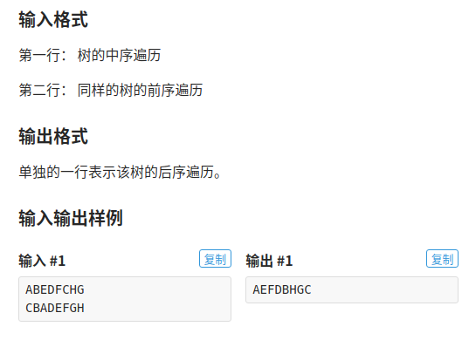
P1827 美国血统 American Heritage

Slide 8
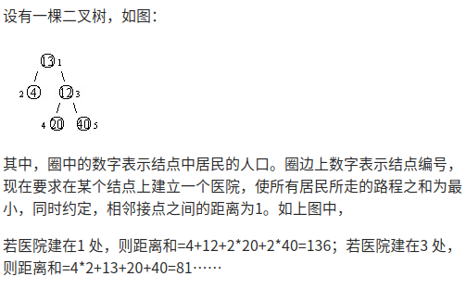
P1364 医院设置

Slide 9
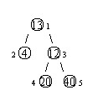
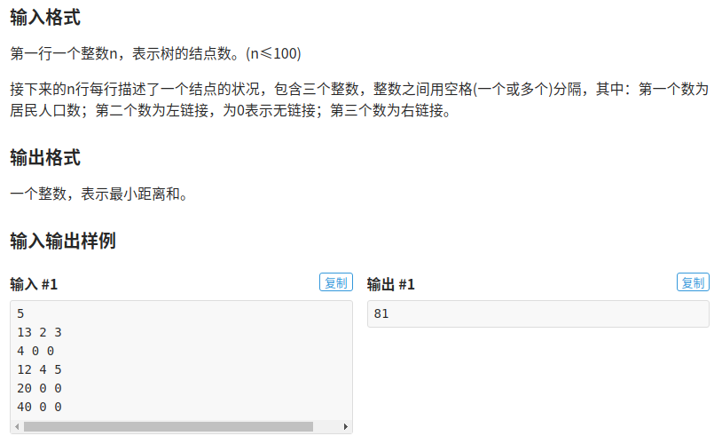
P1364 医院设置

Slide 10
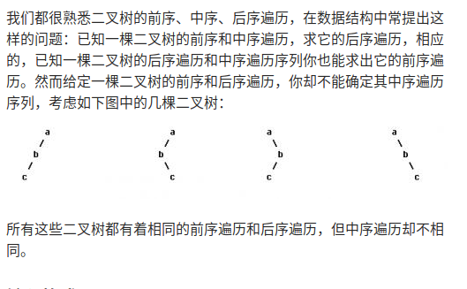
P1229 遍历问题

Slide 11
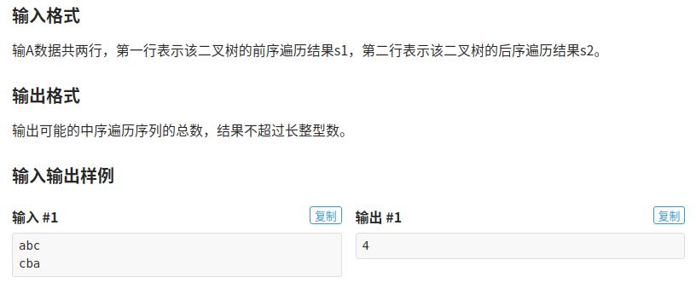
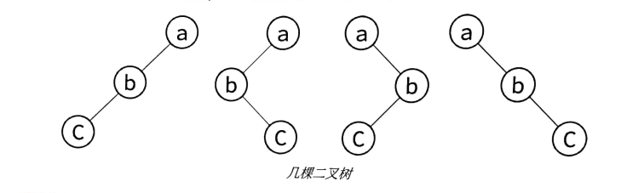
树的中序遍历是按照左子树，根，右子树的顺序访问节点。
树的前序遍历是按照根，左子树，右子树的顺序访问节点。
树的后序遍历是按照左子树，右子树，根的顺序访问节点。

